Slide 1
Ciclo de Palestras
eSocial
Sped EFD-Reinf
Caixa Econômica Federal – Caixa
Instituto Nacional do Seguro Social – INSS
Ministério do Trabalho – MTb
Secretaria da Receita Federal do Brasil – RFB
17/09/2018

Slide 2

Palestrante:
Eduardo Bandeira
Auditor – Fiscal da Receita Federal do Brasil
AFRFB

Slide 4
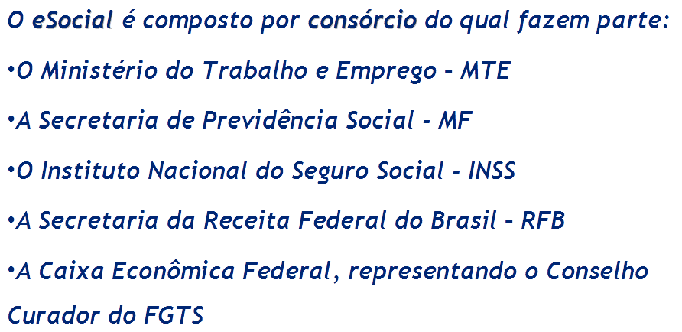

Slide 5


Slide 6
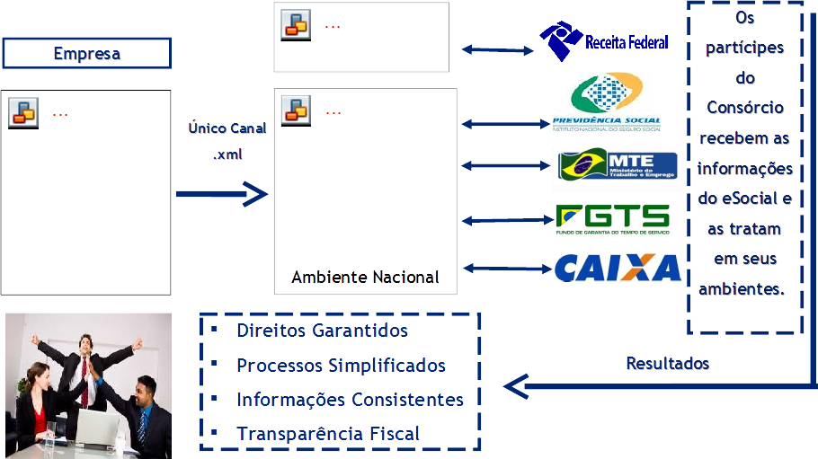



Slide 7
EFD-REINF
Escrituração Fiscal Digital
de Retenções e Outras Informações Fiscais
Eduardo Bandeira Setembro de 2018

Slide 9
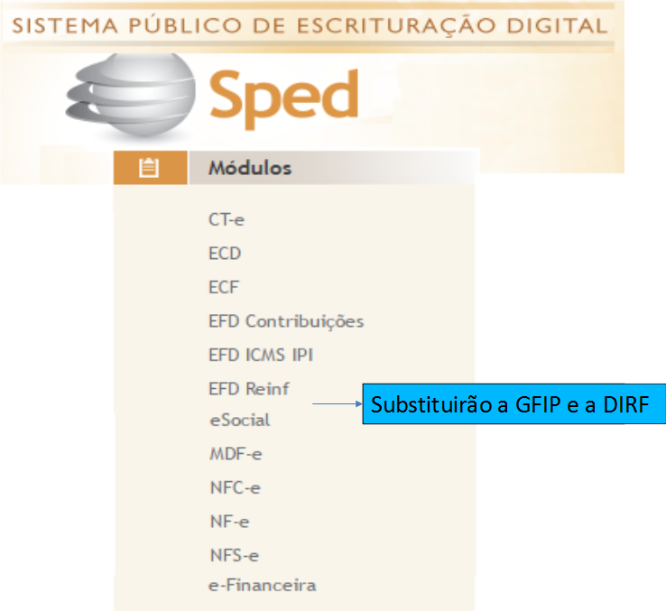
Notes:
9

Slide 12
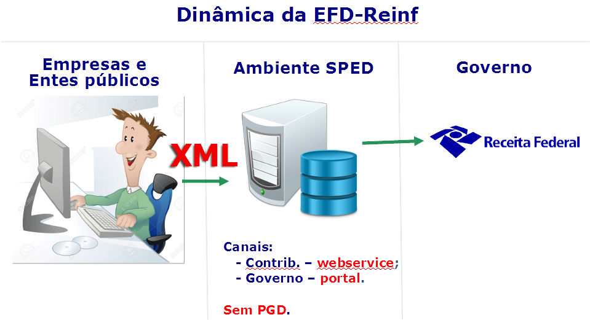
Notes:
12

Slide 13
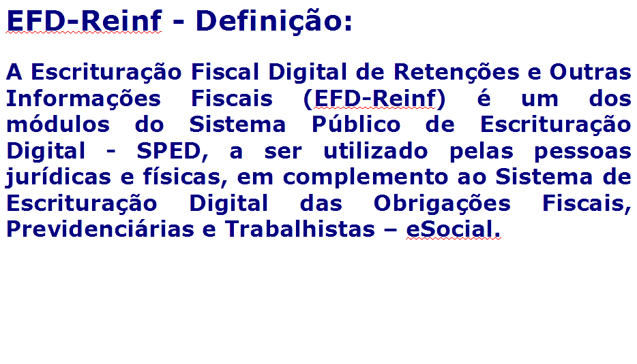

Slide 14
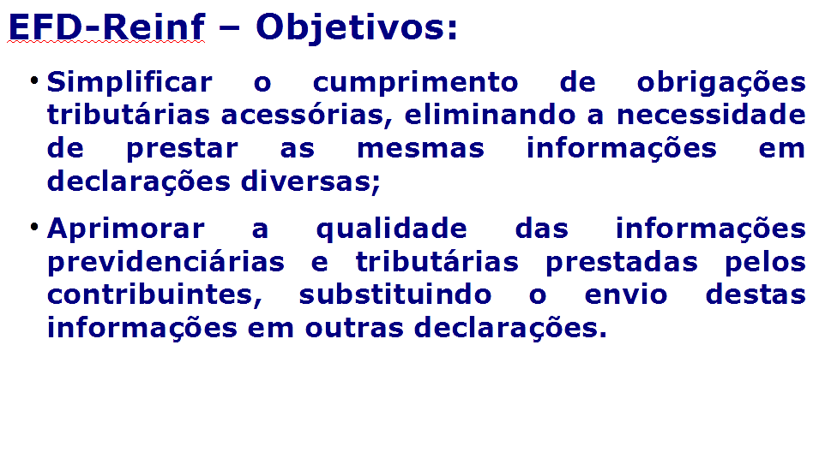
Notes:
14

Slide 15
Pontos de atenção:
Conscientização da alta gestão da
empresa/órgão;
As informações são originadas em
diversos setores da empresa/órgão;
Necessidade de integração entre os
diversos setores;

Slide 16
Prestação das informações:
Retirado do eSocial – matérias sob sigilo fiscal (art. 198 do CTN) e prazo até o dia 15 do mês Subsequente;
Através de Eventos – mesma metodologia
adotada no eSocial;
Conceito de Evento - Fato jurídico previsto na legislação previdenciária de custeio e do IRPF;
Geração dos eventos através dos sistemas de informática do contribuinte;
Não há programas intermediários (PGD).

Slide 17
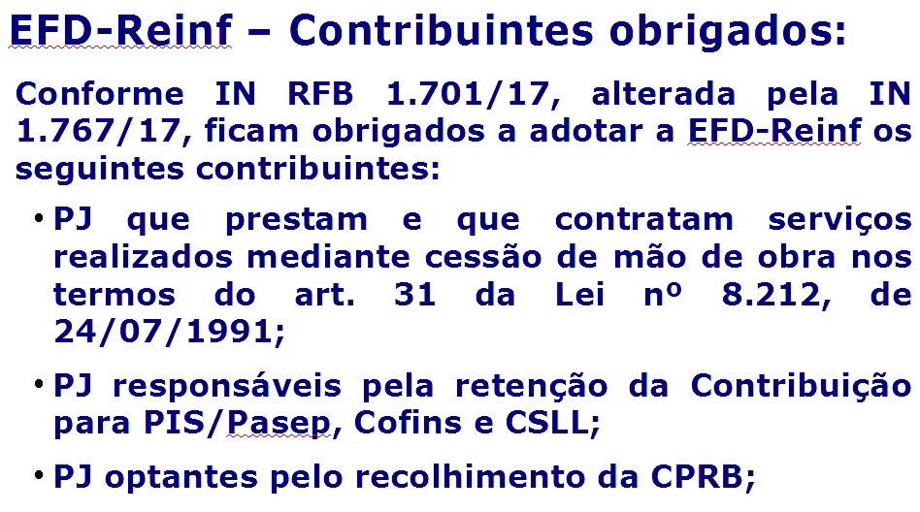
Notes:
17

Slide 18
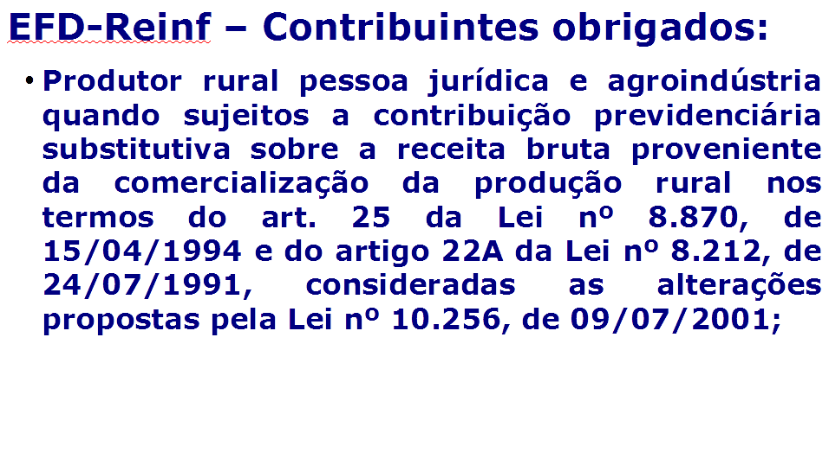
Notes:
18

Slide 19
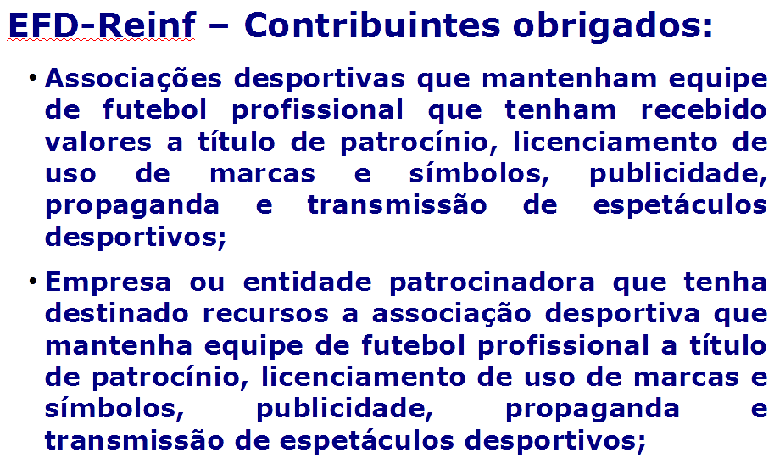
Notes:
19

Slide 20
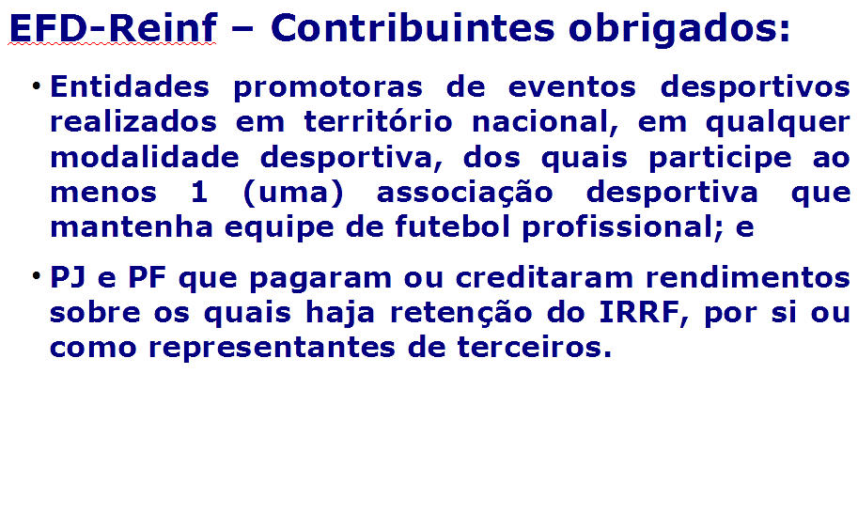
Notes:
20

Slide 21
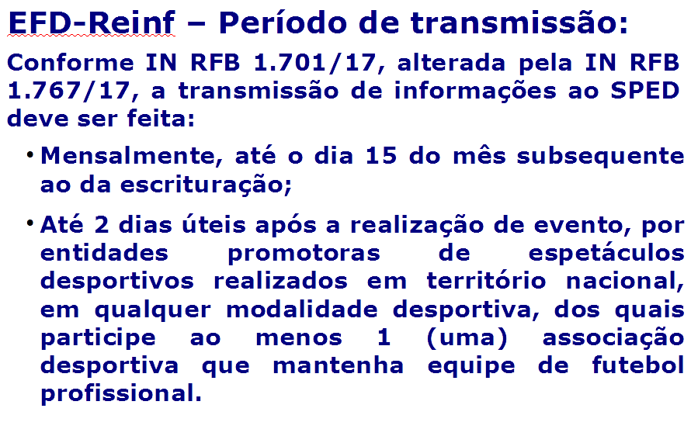
Notes:
21

Slide 22
Classificação dos eventos
Eventos de Tabelas;
Eventos periódicos;
Evento não periódico;
Eventos de controle.
Notes:
22

Slide 23
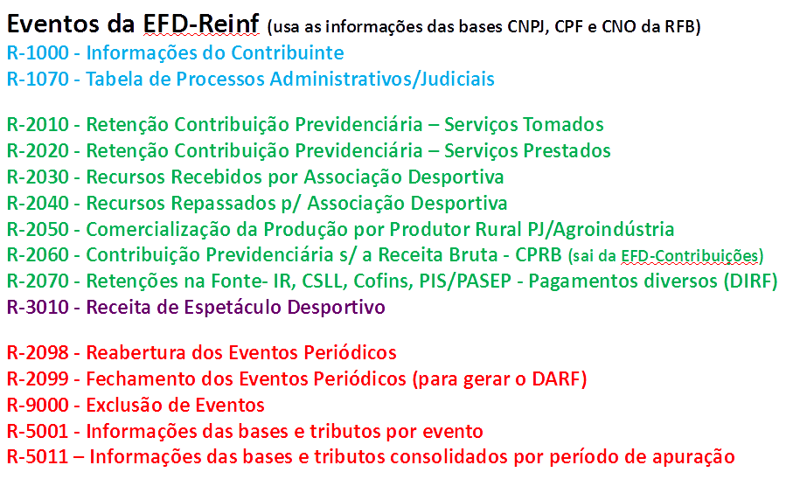






Notes:
23

Slide 24
Eventos
R-1000 - Informações do Contribuinte;
R-1070 - Tabela de Processos Adm/Judiciais;
R-2010 - Ret. Contrib. Previd. Servs. Tomados;
R-2020 - Ret. Contrib. Previd Servs. Prestados;
R-2030 - Recursos Recebidos p/ Assoc. Desport.;
R-2040 - Recursos Repassados p/Assoc. Desport.
R-2050 - Comerc. Produção Prod. Rural PJ;
R-2060 - Contrib. Previd. s/Receita Bruta – CPRB;

Slide 25
Eventos
R-2070 - Retenções na Fonte (IR, CSLL, Cofins, PIS/PASEP) – Pagamento diversos;
R-2098 - Reabertura dos Eventos Periódicos;
R-2099 - Fechamento dos Eventos Periódicos;
R-3030 - Receita de Espetáculos Desportivos;
R-9000 - Exclusão de Eventos;
R-5001 - Informações das bases e dos tributos consolidados por contribuinte.

Slide 26
Eventos de Tabelas
Estabelecimentos:
Não há informações de cadastro de estabelecimentos na EFD-Reinf (diferente do eSocial);
  2. Quando necessárias, as informações de estabelecimentos são prestadas diretamente nos eventos periódicos e validadas no cadastro do CNPJ.

Slide 27
Eventos de Tabelas
Estabelecimentos:
  No eSocial as informações de estabelecimentos são necessárias pois algumas das informações lá prestadas são de responsabilidade do contribuinte – Exemplos: CNAE preponderante, processos administrativos e/ou jurídicos sobre o FAP, etc.
  Na EFD-Reinf não há essa necessidade.

Slide 28
Eventos de Tabelas
R-1000 - Informações do Contribuinte:
  Primeiro evento a ser enviado para o ambiente REINF;
  Discriminação de Acordos Internacionais para isenção de multas, situação da empresa e código de classificação tributária;
  (acesso das informações por entes extra-RFB será por convênio);
  Conterá informações básicas cadastrais e de enquadramentos tributários (opção pela desoneração da folha, opção pela ECD, etc.);
  A Reinf usará também as informações cadastrais das bases da RFB e as guarda de forma histórica(CNPJ, CPF e CNO).

Slide 29
Eventos de Tabelas
R-1070 Tabela de Processos Adm./Judiciais:
  Informações dos processos que suspendem a exigência de contribuição previdenciária.
As informações da tabela de processos são utilizadas para suportar contestações tributárias:
  Na retenção previdenciária:
  Na contratação de prestadoras/Prestação de serviços;
  Nos patrocínios a associações desportivas;
  Sobre a Comercialização de produção rural;
  Sobre a CPRB

Slide 30
Eventos de Tabelas

Slide 31
Eventos Periódicos
R-2010 – Retenção Contribuição Previdenciária - Tomador de Serviços. (atualmente na GFIP não consta tais informações)
  Informações por prestador de serviços, relativas às contribuições previdenciárias retidas;
  Totalizadas por prestador;
  Notas Fiscais discriminando a apuração da base.
R-2020 - Retenção Contribuição Previdenciária Prestador de Serviços.
  Infs. por tomador das contribs. previd. retidas;
  Totalizadas por tomador;
  Notas Fiscais discriminando a apuração da base
Fundamento legal: art. 31 da Lei nº 8.212/91, na redação dada pela Lei nº 11.933, de 2009.

Slide 32
Eventos Periódicos
R-2030 - Recursos Recebidos p/ Assocociação Desportiva Que mantém equipe de futebol profissional:
  Informação prestada pela associação desportiva;
  Totalizada por empresa que repassou o recurso;
  Patrocínio;
  Licenciamento de marcas e símbolos;
  Publicidade;
  Propaganda;
  Transmissão de espetáculos;
  Discriminando a base e a retenção sofrida.
Fundamento legal: art. 22, §§ 6º, 9º ao 11 da Lei nº 8.212/91

Slide 33
Eventos Periódicos
R-2040 - Recursos Repassados p/Assoc. Desp.:
  Informação prestada pelas empresas;
  Totalizada por assoc. desp. que recebeu os recursos;
  Patrocínio;
  Licenciamento de marcas e símbolos;
  Publicidade;
  Propaganda;
  Transmissão de espetáculos;
  Discriminando a base e a retenção sofrida.
Fundamento legal: art. 22, §§ 6º ao 11 da Lei nº 8.212/91

Slide 34
Eventos Periódicos
R-2050 - Comercialização da Produção Por Produtor Rural PJ/Agroindústria
  Informação prestadas por produtor rural PJ e agroindústria;
  Discriminando a base de cálculo e a contribuição devida.
OBS 1 – Serviços prestados pelo produtor rural PJ não devem ser informados; (nesta hipótese prevalece o art. 22 da Lei 8.212/91, CP);
OBS 2 – Comercialização de produtor PF é informada no eSocial.
Fundamento legal: art. 25 da Lei nº 8.870, de 1994, na redação dada pela Lei nº 10.256, de 2001 e art. 22A da Lei nº 8.212/91, incluído pela mesma Lei nº 10.256, de 2001.

Slide 35
Eventos Periódicos
R-2060 - Contribuição Previdenciária sobre a Receita Bruta – CPRB (desoneração total, parcial, por produto, ...):
  Informação hoje, prestada na EFD-Contribuições.
Fundamento legal: Arts. 7º, 7º-A (4,5%, 3% e 2%), 8º e 8º-A (2,5%, 1,5% e 1%) e 9º da Lei nº 12.546, de 2011.

Slide 36
Eventos Periódicos
Eventos Periódicos - R-2070
Postergado Nota Técnica EFD-Reinf de 11/09/2017
• R-2070 - Retenções na Fonte:
IR, CSLL, Cofins, PIS/Pasep e Pagamentos diversos;
• Informações que hoje são prestadas na DIRF
• Retenções de tributos disciplinadas no MAFON
– Manual do Imposto sobre a Renda Retido na Fonte
Obs: Informação de IRRF decorrente do rendimento do trabalho da PF será prestada no eSocial

Slide 37
Evento Não Periódico
R-3010 - Receita de Espetáculos Desportivos:
  Informação prestada pela entidade promotora do evento desportivo;
  Prazo: até dois após o evento desportivo;
  DCTFWeb específica.
Fundamento legal: art. 22, §§ 6º ao 8º da Lei nº 8.212/91

Slide 38
Eventos de controle
R-2098 - Reabertura dos Eventos Periódicos;
R-2099 - Fechamento dos Eventos Periódicos;
R-9000 - Exclusão de Eventos;
R-5001 - Informações das bases e dos tributos consolidados por contribuinte;
R-5011 – Informações de Bases e Tributos Consolidadas por Período de Apuração.

Slide 39
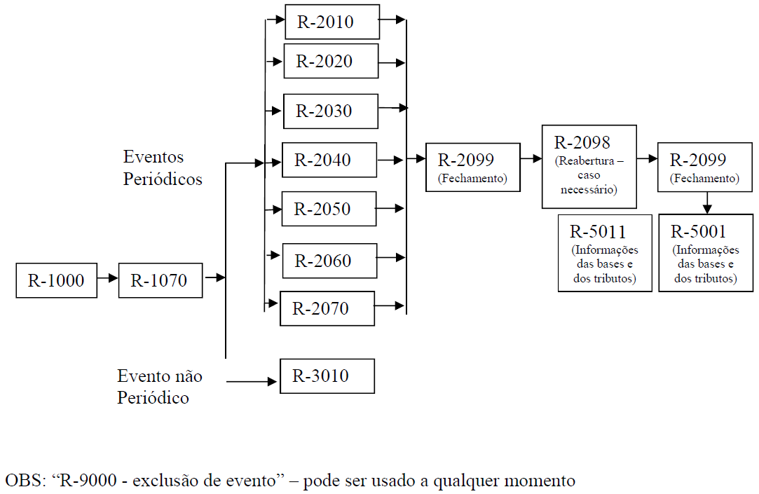
Notes:
39
39

Slide 40
Importante!
Alteração na forma do recolhimento da retenção na prestação de serviços (Lei 9711/98):
O tomador dos serviços (contratante) passará a recolher no seu próprio CNPJ os valores retidos dos prestadores PJ (contratados), juntamente com as demais contribuições por ele devida. Não mais será emitida a GPS no CNPJ do prestador.
A forma de tratamento ficará semelhante ao que ocorre com o IRRF e outras contribuições retidas pelos contratantes, que hoje são informadas via DIRF e recolhidas em DARF no CNPJ do tomador dos serviços.
Notes:
40

Slide 41
A PREVIDÊNCIA SOCIAL E O SENAR
NAS OPERAÇÕES
DO PAA E CONAB
Notes:
41

Slide 42
PAA - PROGRAMA DE AQUISIÇÃO DE ALIMENTOS
O PAA é um programa por meio do qual o Governo Federal compra alimentos da agricultura familiar, dispensado o processo licitatório, e os destina gratuitamente às pessoas em situação de insegurança alimentar e nutricional e àquelas atendidas pela rede socioassistencial e pelos equipamentos públicos de alimentação e nutrição, como os restaurantes populares, bancos de alimentos e cozinhas comunitárias. O PAA é coordenado pela Secretaria Nacional de Segurança Alimentar e Nutricional do Ministério do Desenvolvimento Social e Combate à Fome (MDS).
Notes:
42

Slide 43
PAA-PROGRAMA DE AQUISIÇÃO DE ALIMENTOS
Para o alcance de todos os objetivos a que se propõe, o PAA é desenvolvido em seis modalidades diferentes: Compra com Doação Simultânea, Compra Direta, Apoio à Formação de Estoques, Incentivo à Produção e ao Consumo de Leite - PAA Leite, Compra Institucional e Aquisição de Sementes.
Notes:
43

Slide 44
PNAE – PROGRAMA NACINAL DE ALIMENTAÇÃO ESCOLAR
O PNAE tem como objetivo contribuir para o crescimento e o desenvolvimento biopsicossocial, a aprendizagem, o rendimento escolar e a formação de práticas alimentares saudáveis dos alunos, por meio de ações de educação alimentar e nutricional e da oferta de refeições que cubram as suas necessidades nutricionais durante o período letivo, em toda a rede pública de educação básica no Brasil.
Notes:
44

Slide 45
PNAE – PROGRAMA NACINAL DE ALIMENTAÇÃO ESCOLAR
A Lei nº 11.947 de 16 de junho de 2009 determina que no mínimo 30% do valor repassado a estados, municípios e Distrito Federal pelo Fundo Nacional de Desenvolvimento da Educação (FNDE) para o PNAE deve ser utilizado obrigatoriamente na compra de gêneros alimentícios provenientes da agricultura familiar, dispensando-se o procedimento licitatório.
Notes:
45

Slide 46
CONAB – Companhia Nacional de Abastecimento
A CONAB é a agência oficial do Governo Federal, encarregada de gerir as políticas agrícolas e de abastecimento, visando assegurar o atendimento das necessidades básicas da sociedade, preservando e estimulando os mecanismos de mercado.
Notes:
46

Slide 47
CONAB – Companhia Nacional de Abastecimento
Na área social a CONAB atua em parceria com o Projeto Fome Zero, do Ministério do Desenvolvimento Social e Combate à Fome (MDS), sendo responsável pela logística do recebimento, armazenamento e distribuição dos donativos. A Companhia também promove, via leilão eletrônico, a compra de alimentos para atendimento aos índios, quilombolas e assentados que se encontram em situação de carência alimentar. A Empresa também atua no Programa de Apoio à Agricultura Familiar, realizando a compra direta, a compra antecipada e os contratos de garantia de compra.
Notes:
47

Slide 48
Declaração da comercialização da produção rural
eSocial x Reinf
Eduardo Bandeira

Slide 49
EFD-REINF
R-2050 - Comercialização da Produção Por Produtor Rural PJ/Agroindústria
  Informação prestadas por produtor rural PJ e agroindústria;
  Discriminando a base de cálculo e a contribuição devida.
OBS – Comercialização de produtor PF é informada no eSocial.
Fundamento legal: art. 25 da Lei nº 8.870, de 1994, na redação dada pela Lei nº 10.256, de 2001 e art. 22A da Lei nº 8.212/91, incluído pela mesma Lei nº 10.256, de 2001.

Slide 50
Na EFD-Reinf - ALÍQUOTAS
Comercialização da Produção – Produtor PJ e Agroindústria *:
Informação da RB por estabelecimento;
Valor da RB total;
Produtor PJ : CP 1,7%, RAT 0,1% e SENAR 0,25% - lei 8870/94 alterada pela 13.606/2018
Agroindústria : Valor da CP (2,5%), RAT (0,1%) e Senar (0,25%) – lei 10.256/2001
* Exceto para entidades executoras do PAA
Notes:
50

Slide 51
Indicativo de Comercialização PJ/Agro
1- Comercialização da Produção por Prod. Rural PJ/Agroindústria, exceto para entidades executoras do PAA (calcula CP, GILRAT e SENAR) R-2050
8- Comercialização da Produção para Entidade do Programa de Aquisição de Alimentos – PAA (PJ calcula somente o SENAR, R-2050), PAA Informa, S-1250, CP, GILRAT
9- Comercialização direta da Produção no Mercado Externo. (PJ calcula somente o SENAR, R-2050) – Art. 194 CF
(S-1250, #17, pg. 61 do MOS)
# 26, {indCom}, R-2050, Leiautes, pg.19 MOR

Slide 52
eSocial - S-1250 – Aquisição de Produção Rural .
Quem está obrigado a enviar:
1- Pessoas Jurídicas em geral, quando efetuar aquisição de produtos rurais de pessoa física ou de segurado especial, independentemente de as operações terem sido realizadas diretamente com o produtor ou com intermediário pessoa física;
2- Pessoa Física (intermediário) que adquire produção de produtor rural pessoa física ou de segurado especial para venda no varejo a consumidor final pessoa física, outro produtor rural pessoa física ou segurado especial;
Notes:
52

Slide 53
eSocial – S 1250- Aquisição de Produto Rural
3-Entidade inscrita no Programa de Aquisição de Alimentos (PAA), quando a mesma efetuar a aquisição de produtos rurais no âmbito do PAA, de produtor rural pessoa física ou pessoa jurídica;
4- A cooperativa adquirente de produto rural;
5-A CONAB, quando adquirir produtos do produtor rural pessoa física ou do produtor rural pessoa jurídica, destinados ao Programa de Aquisição de Alimentos, instituído pelo art. 19 da Lei nº 10.696/2003.
Notes:
53

Slide 54
S-1250- Informações gerais:
Identificação do estabelecimento adquirente;
Identificação dos produtores rurais;
Cálculo das contribuições sub-rogadas;
Informação de processo judicial caso existente.

Slide 55
S-1250- Indicativo de Aquisição PF/PJ/Agro
1- Aquisição da produção de produtor rural pessoa física ou segurado especial em geral. (calcula a CP, GILRAT e SENAR)
2- Aquisição da produção de produtor rural pessoa física ou segurado especial em geral por Entidade do PAA (calcula a CP, GILRAT e SENAR – S-1250, PAA Sub-Rogação)
3- Aquisição da produção de produtor rural pessoa jurídica por Entidade do PAA.(PJ calcula somente SENAR, R-2050)
(PAA, S-1250, CP e GILRAT)
# 20, {indAquis}, S-1250, Leiautes, p 62
Notes:
55

Slide 56
eSocial – S 1260- Comercialização da Prod.Rural-PF
Quem está obrigado: o produtor rural pessoa física e o segurado especial devem informar o valor da receita bruta da comercialização da produção rural própria e dos subprodutos e resíduos, se houver, quando comercializar com:
• adquirente domiciliado no exterior;
• consumidor pessoa física, no varejo;
• outro produtor rural pessoa física ou segurado especial;
• pessoa jurídica, na qualidade de adquirente, consumidora ou consignatária;
• pessoa física não produtor rural, quando adquire produção para venda, no varejo ou a consumidor pessoa física;
• destinatário incerto ou quando não houver comprovação formal do destino da produção.
Notes:
56

Slide 57
S-1260- Informações gerais:
Um evento por produtor rural/segurado especial.
Identificação do estabelecimento (CAEF)comercializante
Identificação dos adquirentes (não obrigatório).
Cálculo das contribuições quando devidas
Informação de processo judicial caso existente.

Slide 58
S-1260- Indicativo de Comercialização
2-Comercialização da Produção efetuada diretamente no varejo a consumidor final ou a outro produtor rural pessoa física por Produtor Rural Pessoa Física, inclusive por Segurado Especial. (S-1260, calcula CP, GILRAT e SENAR )
3- Comercialização da Produção por Prod. Rural PF/Seg. Especial - Vendas a PJ (exceto Entidade inscrita no Programa de Aquisição de Alimentos – PAA), a pessoa física não produtor rural que adquire produção para venda no varejo a consumidor pessoa física ou a Intermediário PF (Calcula Nada)
(PJ, PF Sub-Rogação, S-1250, CP, GILRAT e SENAR)
8- Comercialização da Produção da Pessoa Física/Segurado Especial para Entidade inscrita no Programa de Aquisição de Alimentos – PAA (Calcula Nada)
(PAA, Sub-Rogação, S-1250, CP, GILRAT e SENAR)
9- Comercialização da Produção no Mercado Externo. (calcula somente SENAR). Art. 194 da CF.
# 19, {indComerc}, S-1260, Leiautes, p 64

Slide 59






Comercialização Rural
S-1260
Pessoa Física
PJ / Agroindústria
S-1250
S-1260
Pessoa Física
Pessoa Física / Exterior
S-1250
S-1260
Pessoa Física
PAA (Conab)
S-1250

Slide 60

Comercialização Rural
R-2050
PJ / Agroindústria
PJ / Agroindústria
R-2050
R-2050
PJ / Agroindústria
Exterior
R-2050
PJ / Agroindústria
PAA (Conab)
S-1250

Slide 61
Tributação Prod. Rural - Resumo
Comercialização:
De PF/SE para PF – eSocial – recolhimento próprio e sub-rogação;
De PF/SE para PJ – eSocial – subrogação na aquisição;
De PF/SE para PAA – eSocial – subrogação na aquisição;
De PJ para PAA – eSocial/EFD-Reinf (PJ, SENAR R-2050) e PAA, S-1250 Sub-Rogação;
De PJ, exceto para PAA–EFD-Reinf (R-2050).
Notes:
61

Slide 62

eSocial
Pessoa Jurídica
compra de:
PF
SE
Declara em:
eSocial S-1250
Alíquotas:
CP 1,2%
Gilrat 0,1%
Senar 0,2%

Slide 63
eSocial
CONAB/PAA
compra de: (PJ, R-2050 SENAR)
PJ
Agro
PF
SE
Declara em:
eSocial S-1250
eSocial S-1250
eSocial S-1250
Alíquotas:
CP 1,7%
Gilrat 0,1%
CP 2,5%
Gilrat 0,1%
CP 1,2%
Gilrat 0,1%
Senar 0,2%

Slide 64
eSocial
Produtor Rural Pessoa Física
vende para: (PJ/PAA, S-1250 na Aquisição)
PJ
PAA
PF
(CF)
Exte-
rior
Declara em:
eSocial S-1260
eSocial S-1260
eSocial S-1260
Alíquotas:
Não tem recolhimento próprio da PF
CP 1,2%
Gilrat 0,1%
Senar 0,2%
Senar 0,2%

Slide 65
EFD Reinf
Produtor Rural Pessoa Jurídica vende para: (Conab, PAA, S-1250)
Brasil - Exceto PAA
Conab
PAA
Exte-
rior
Declara em:
Reinf R-2050
Reinf R-2050
Reinf R-2050
Alíquotas:
CP 1,7%
Gilrat 0,1%
Senar 0,25%
Senar 0,25%
Senar 0,25%

Slide 66
EFD Reinf
Agroindústria
vende para: (Conab, PAA, S-1250)
Brasil - Exceto PAA
Conab
PAA
Exte-
rior
Declara em:
Reinf R-2050
Reinf R-2050
Reinf R-2050
Alíquotas:
CP 2,5%
Gilrat 0,1%
Senar 0,25%
Senar 0,25%
Senar 0,25%

Slide 67
Integração entre o eSocial e a EFD-Reinf
Joaquim

Slide 68
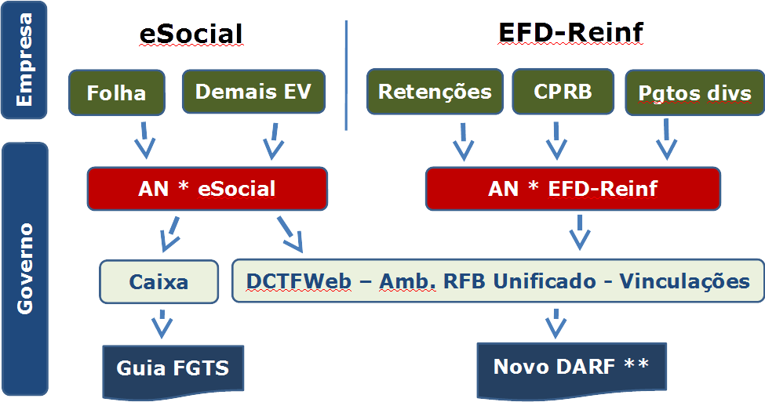
* Ambiente Nacional | ** CP em 07/2018 e IRRF s/folha em 01/2019

Slide 70
DCTF WEB
Características:
Não há DCTF-Web sem a transmissão prévia do eSocial e/ou da EFD-Reinf;
Retificação da DCTF-Web sempre vinculada à escrituração de origem;
Integração c/sistemas da RFB para consulta e aproveitamento de créditos tributários (compensações, recolhimentos efetuados, parcelamentos, etc);

Slide 71
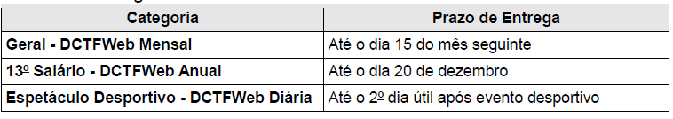
DCTF WEB
Forma de entrega:
Por meio do Portal da DCTFWeb, disponível no ambiente eCAC.
Prazo de entrega:
A DCTFWeb, de regra, tem periodicidade mensal e deve ser transmitida pela Internet até as 23h59min59s (horário de Brasília) do dia 15 do mês seguinte ao da ocorrência dos fatos geradores). Caso o dia 15 não seja dia útil, a entrega deverá ser antecipada para o dia útil imediatamente anterior.
DCTFWeb 13º Salário (Anual): declaração relativa à Gratificação Natalina, transmitida uma vez por ano até o dia 20 de dezembro de cada exercício;

Slide 72
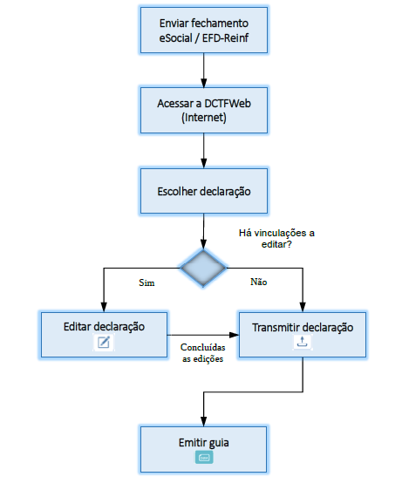
DCTF WEB - FFLUXOGRAMA GERAL DO SISTEMA

Slide 73
Documentos de arrecadação
A GPS será substituída por:
DARF – Documento de Arrecadação de Receitas Federais – numerado e com código de barras:
  Contribuintes em geral;
  Gerado no ambiente DCTF Web;
DAE - Documento de Arrecadação do eSocial:
  Para empregadores domésticos, segurado especial e MEI;
  Gerado no portal do eSocial.

Slide 74
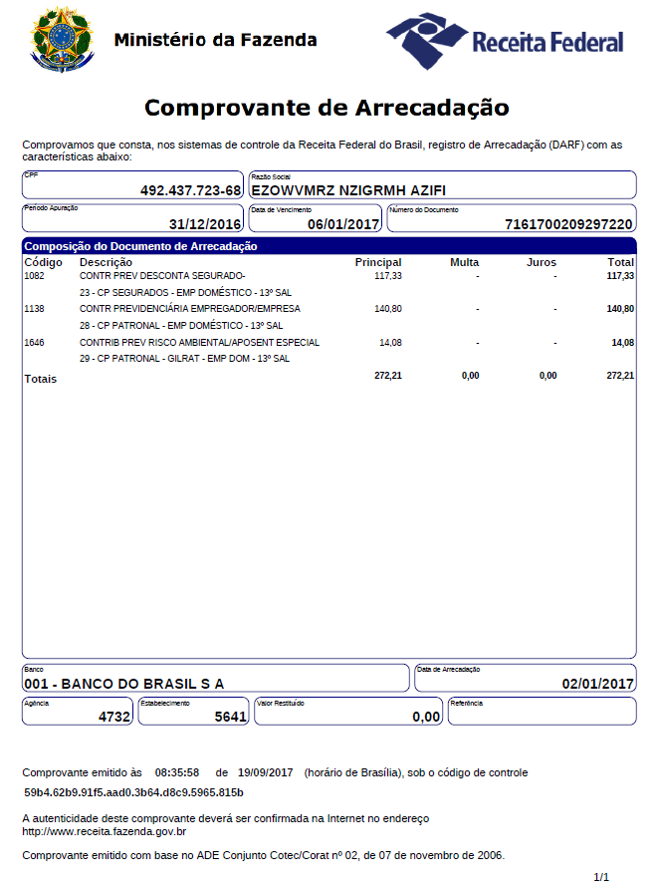
74

Slide 75

Bom para o trabalhador!
Bom para o empregador!
www.esocial.gov.br

Slide 76

Palestrante:
Alex Oliveira
Auditor Fiscal do Trabalho – Coordenador de Fiscalização do FGTS/SRTb/AL

Slide 77


Slide 78
Resolução nº 03, de 29 de novembro de 2017 do Comitê Diretivo do eSocial
Calendário:
1º Grupo:
07/2018: Substituição da GFIP pela GRFGTS e compensação cruzada (DCTFWeb)
→ 08/01/2019: Eventos relacionados à Segurança e Saúde no Trabalho (SST) atualizados pela Nota de Documentação Evolutiva – NDE nº 01/2018 v. 1.0 de 30/05/2018
S-1005 Grupos {infoSST} e respectivos campos
S-1060 Tabela de Ambientes de Trabalho
S-1065 Prestação de informações referentes a equipamentos de proteção
S-2210 Comunicação de Acidente de Trabalho
S-2240 Condições Ambientais do Trabalho (Fatores de Risco) e informações sobre Insalubridade, Periculosidade e Aposentadoria Especial – passa a ser indivdual
S-2245 Informações referentes a treinamentos e capacitações específicas para trabalho

Slide 79
2º Grupo:
empregadores e contribuintes, faturamento entre 4,8M e < 78M em 2016: (EXTRA-OFICIAL)
→ 16/07/2018: Envio dos eventos S-1000 a S-1050, S-1070 e S-1080 (informações do empregador e tabelas iniciais);
→ 08/10/2018: Eventos não periódicos entre o S-2190 e S-2400;
→ 01/11/2018: Eventos periódicos S-1200 a S-1300;
→ 08/01/2019: Substituição da GFIP pela GRFGTS e compensação cruzada (DCTFWeb); eventos relacionados à Segurança e Saúde no Trabalho (SST): S-1005, S-1060, S-1065, S-2210, S-2240 e S-2245.

Slide 80
3º Grupo (EXTRA-OFICIAL – Ainda está pelo grupo 2 até sair no DOU):
Demais empregadores e contribuintes, exceto os integrantes da administração pública:
→ 08/01/2019: Sem faseamento;
→ Substituição da GFIP pela GRFGTS e compensação cruzada (DCTFWeb); eventos relacionados à Segurança e Saúde no Trabalho (SST): S-1005, S-1060, S-1065, S-2210, S-2240 e S-2245.

Slide 81
4º Grupo:
Administração Pública:
→ 01/2020: Eventos não periódicos entre o S-2190 e S-2400;

Slide 82
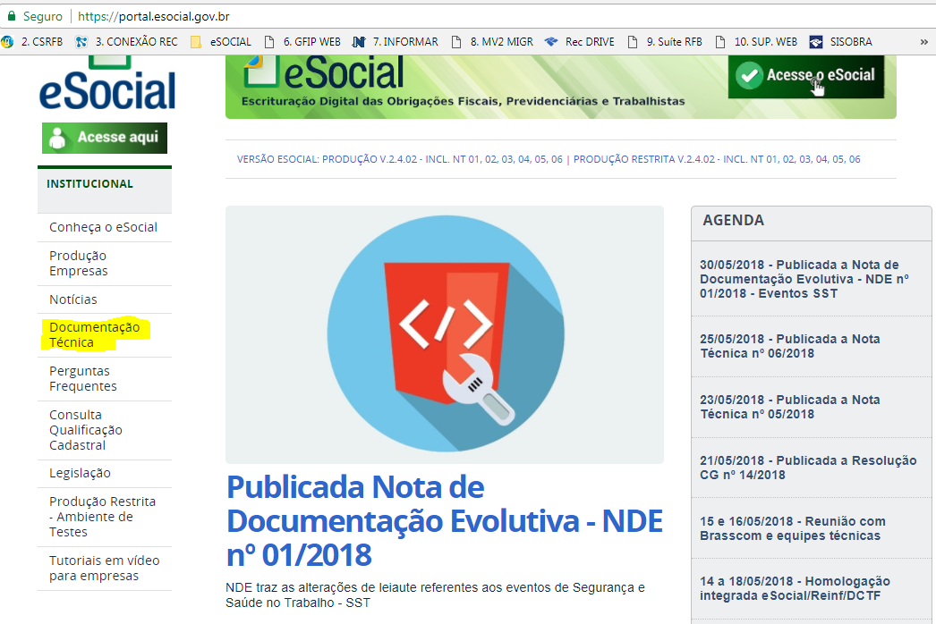

Slide 83
DOCUMENTAÇÃO TÉCNICA - COMPOSIÇÃO
Manual de Orientação ao Usuário
Leiautes
Tabelas (Anexo I dos Leiautes)
Tabela de Regras (Anexo II dos Leiautes)
Manual do Empregador Doméstico
Manual do Desenvolvedor

Slide 84
ENTENDENDO O MANUAL DE ORIENTAÇÃO DO eSOCIAL
CAPÍTULO I – INFORMAÇÕES GERAIS
Quem está obrigado
Ambientes do eSocial
Qualificação Cadastral
Certificação Digital
Comprovante de entrega
Eventos do eSocial
CAPÍTULO II – INFORMAÇÕES TÉCNICAS
Entendendo o leiaute
Tabela de Resumo dos Registros
Estrutura de Registro dos Eventos
CAPÍTULO III – ORIENTAÇÃO ESPECÍFICA POR EVENTO

Slide 85
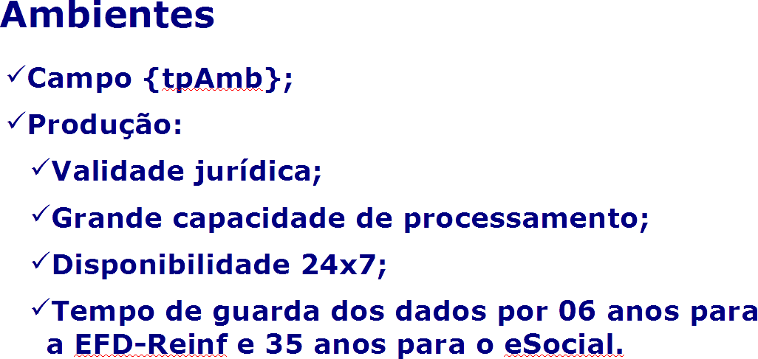
Notes:
85

Slide 86
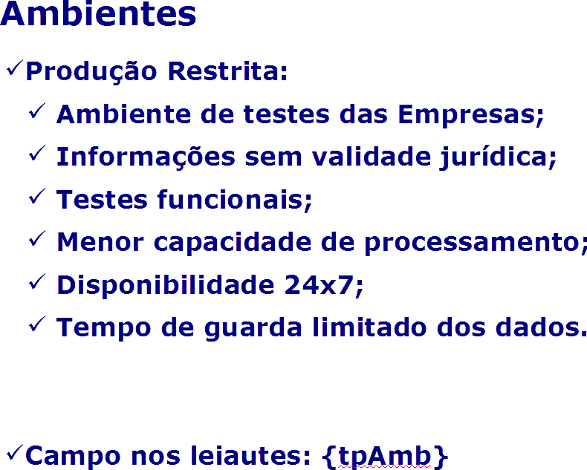
Notes:
86

Slide 87
Notes:
87

Slide 88
Notes:
88

Slide 89
Notes:
89

Slide 90
EVENTO
“Qualquer acontecimento de especial interesse [...]”
“Para cada fato jurídico-trabalhista deve haver o correspondente arquivo de evento a ser transmitido ao ambiente de processamento”.
“A informação ou o conjunto de informações que correspondem ao registro de um fato jurídico-trabalhista ou de um dos elementos que lhe dão sustentação”.

Slide 91
CLASSIFICAÇÃO DOS EVENTOS QUANTO A SUA PRECEDÊNCIA E PERIODICIDADE:
Evento de Identificação do Empregador/órgão público
Eventos de Tabelas
Eventos Não Periódicos
Eventos Periódicos

Slide 92
EVENTO DE IDENTIFICAÇÃO DO EMPREGADOR/ÓRGÃO PÚBLICO
É o primeiro evento a ser enviado pela empresa. Contém as informações relativas à identificação do empregador/órgão público.
(Item 9.1 MOS)
S-1000 - Informações do Empregador/Contribuinte/Órgão Público

Slide 93
TABELAS DO eSOCIAL
X
TABELAS DO EMPREGADOR

Slide 94
Tabelas
No eSocial existem dois tipos de tabelas: As Tabelas do eSocial e as Tabelas do Empregador.
Essas tabelas fazem parte do conjunto de dados necessários ao funcionamento do sistema.
As Tabelas do eSocial contem o conjunto de dados necessários à perfeita identificação de cada situação de todos que estejam obrigados ao eSocial.
As Tabelas do Empregador complementam os dados que identificam o contribuinte e são responsáveis por uma série de informações que validam todos os demais eventos.
Notes:
94
94

Slide 95
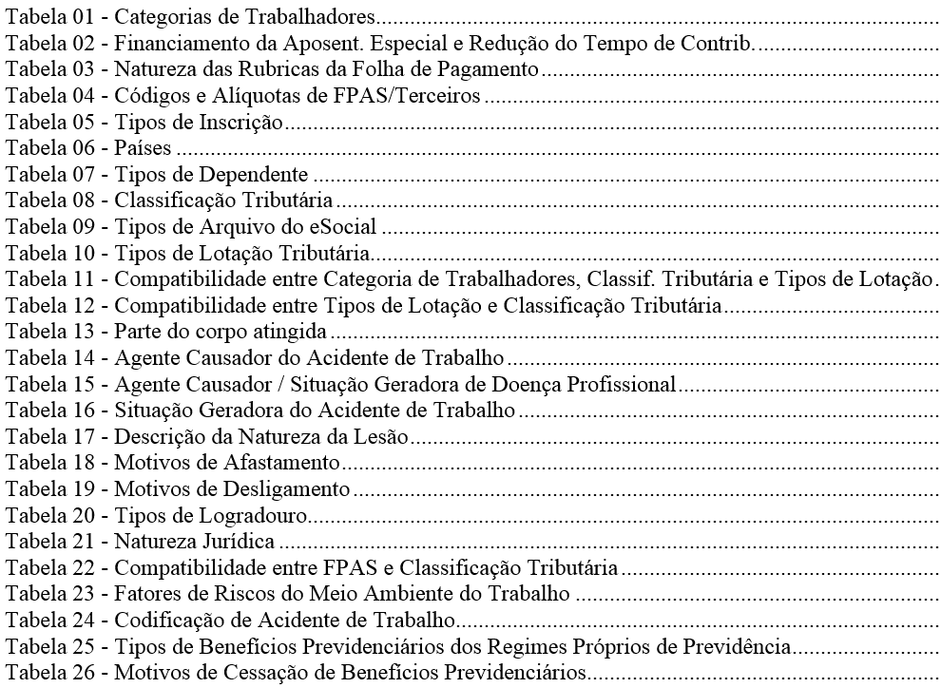
Tabelas do eSocial
Notes:
95

Slide 96
Tabelas do eSocial
Tabela 27 – procedimentos diagnósticos.
Tabela 28 – Atividades periculosas, insalubres e/ou especiais.
Tabela 29 – Treinamentos, capacitações e exercícios simulados de SST
Tabela 30 – Programas, planos e documentos de SST.
Notes:
96

Slide 97
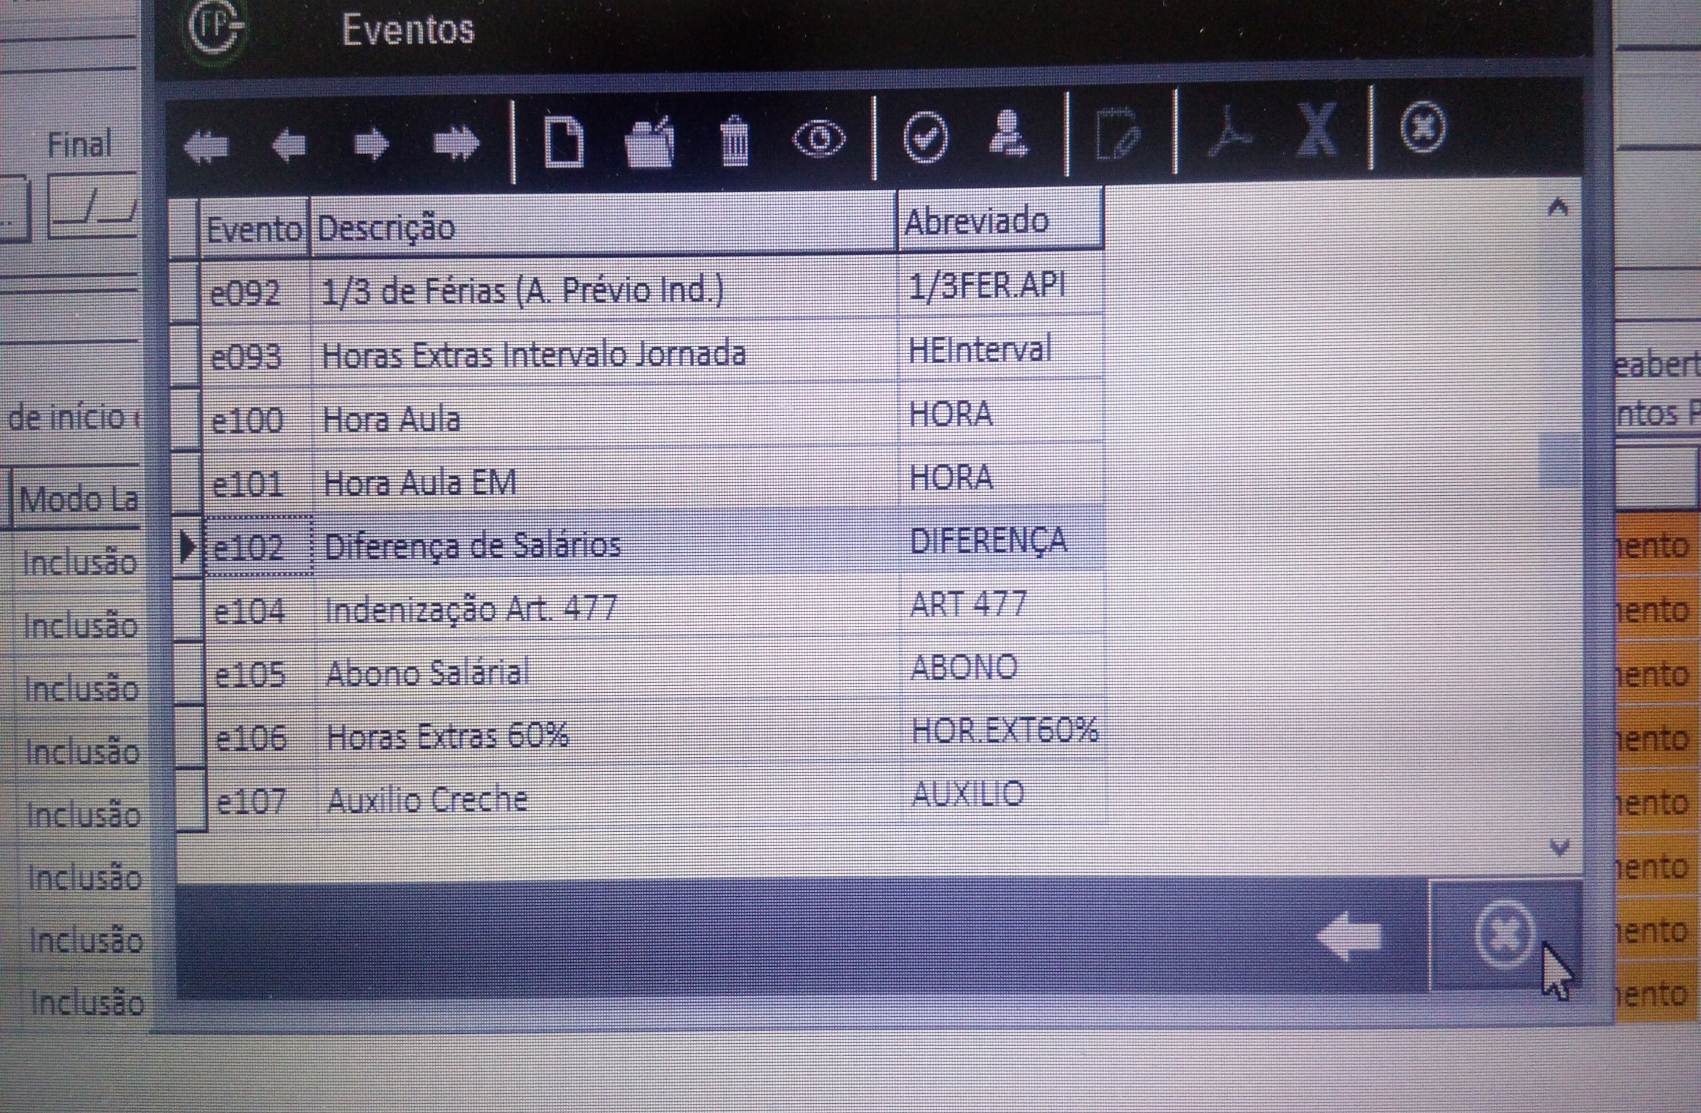
Notes:
97

Slide 98
Notes:
98

Slide 99
Notes:
99

Slide 100
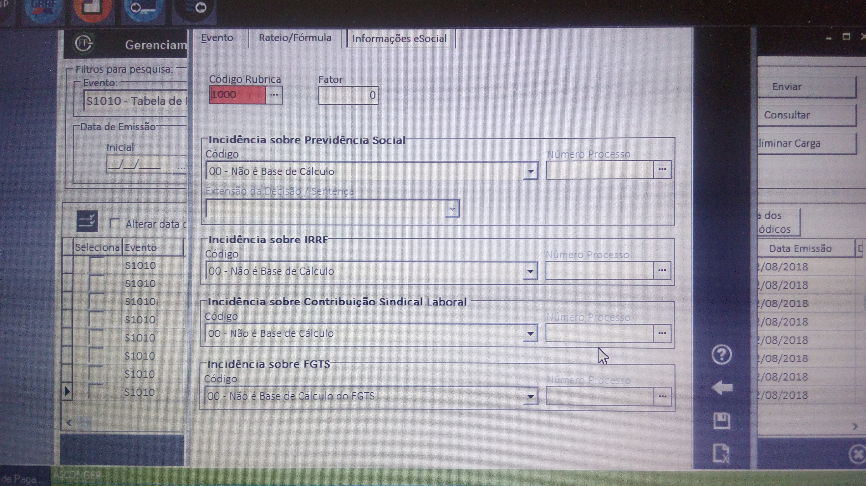
Notes:
100

Slide 101
EVENTOS DE TABELA
É o primeiro grupo de eventos a ser transmitido ao Ambiente Nacional do eSocial. São eventos que identificam o empregador/contribuinte/órgão público, contendo dados básicos de sua classificação fiscal e de sua estrutura administrativa.
ITEM 9.2 MOS

Slide 102
EVENTOS DE TABELA:
S-1005 - Tabela de Estabelecimentos, Obras ou Unidades de Órgãos Públicos
S-1010 - Tabela de Rubricas
S-1020 - Tabela de Lotações Tributárias
S-1030 - Tabela de Cargos/Empregos Públicos
S-1035 - Tabela de Carreiras Públicas
S-1040 - Tabela de Funções/Cargos em Comissão
S-1050 - Tabela de Horários/Turnos de Trabalho
S-1060 - Tabela de Ambientes de Trabalho
S-1070 - Tabela de Processos Administrativos/Judiciais
S-1080 - Tabela de Operadores Portuários

Slide 103
Notes:
103

Slide 104
Notes:
104

Slide 105
Notes:
105

Slide 106
EVENTOS NÃO PERIÓDICOS
São aqueles que não têm uma data pré-fixada para ocorrer, pois dependem de acontecimentos na relação entre o empregador/órgão público e o trabalhador que influenciam no reconhecimento de direitos e no cumprimento de deveres trabalhistas, previdenciários e fiscais como, por exemplo, a admissão/ingresso de um empregado/servidor, a alteração de salário, a exposição do trabalhador a agentes nocivos e o desligamento, dentre outros.

Slide 107
Prazo de envio:
A definição do prazo de envio respeita as regras que asseguram os direitos dos trabalhadores, como no caso da admissão e do acidente de trabalho, ou possibilitam recolhimentos de encargos que tenham prazos diferenciados, como na situação do desligamento.
O MOS traz o prazo de envio específico para cada evento. (Item 9.3 do MOS)

Slide 108
EVENTOS NÃO PERIÓDICOS:
S-1295 - Solicitação de Totalização para Pagamento em Contingência
S-1298 - Reabertura dos Eventos Periódicos
S-2190 - Admissão de Trabalhador - Registro Preliminar
S-2200 - Cadastramento Inicial do Vínculo e Admissão/Ingresso de Trabalhador
S-2205 - Alteração de Dados Cadastrais do Trabalhador
S-2206 - Alteração de Contrato de Trabalho
S-2210 - Comunicação de Acidente de Trabalho

Slide 109
Notas sobre admissão de trabalhador
S-2190 - Admissão de Trabalhador - Registro Preliminar – todos dados devem ser confirmados pelo evento S-2200 - Cadastramento Inicial do Vínculo e Admissão/Ingresso de Trabalhador.
Excluir S-2190 caso haja informação divergente (data de início, CPF, data de nascimento).
É opcional, se não tem todos dados para S-2200.
Prazo: até o dia anterior ao início do trabalho.
Mudança de cultura organizacional, não é legislação nova.

Slide 110
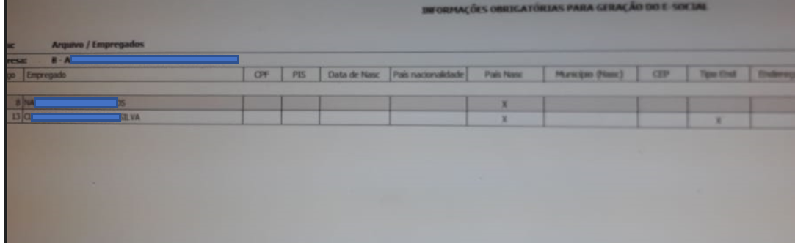
Notas sobre admissão de trabalhador
O programa de RH-contábil traz interface amigável

Slide 111
EVENTOS NÃO PERIÓDICOS (CONTINUAÇÃO):
S-2220 - Monitoramento da Saúde do Trabalhador - Prazos
S-2230 - Afastamento Temporário; retificações e inf S-1070
Afastados no início do eSocial – basta o S-2200 com informações
S-2240 - Condições Ambientais do Trabalho - Fatores de Risco
S-2241 - Insalubridade, Periculosidade e Aposentadoria Especial
S-2250 - Aviso Prévio – prazo 10 dias para envio, se trabalhado
S-2298 – Reintegração;
S-2299 – Desligamento; óbito se estava afastado
S-2400 - Cadastro de Benefícios Previdenciários – RPPS
S-3000 - Exclusão de eventos

Slide 112
EVENTOS PERIÓDICOS
São aqueles cuja ocorrência tem periodicidade previamente definida, compostos por informações de folha de pagamento, de apuração de outros fatos geradores de contribuições previdenciárias como, por exemplo, os incidentes sobre pagamentos efetuados às pessoas físicas quando da aquisição da sua produção rural, e do imposto sobre a renda retido na fonte sobre pagamentos realizados a pessoa física.

Slide 113
REGIME DE COMPETÊNCIA E REGIME DE CAIXA
Prazo de envio:
Os eventos periódicos devem ser transmitidos até o dia 07 do mês seguinte, antecipando-se o vencimento para o dia útil imediatamente anterior, em caso de não haver expediente bancário.
(Item 9.6 MOS)

Slide 114
EVENTOS PERIÓDICOS:
S-1200 - Remuneração de trabalhador vinculado ao Regime Geral de Previd. Social
S-1202 - Remuneração de servidor vinculado a Regime Próprio de Previd. Social
S-1207 - Benefícios previdenciários - RPPS
S-1210 - Pagamentos de Rendimentos do Trabalho
  1º mês de eSocial – fase de folhas
S-1250 - Aquisição de Produção Rural

Slide 115
EVENTOS PERIÓDICOS (CONT.):
S-1260 - Comercialização da Produção Rural Pessoa Física
S-1270 - Contratação de Trabalhadores Avulsos Não Portuários
S-1280 - Informações Complementares aos Eventos Periódicos
S-1299 - Fechamento dos Eventos Periódicos
S-1300 - Contribuição Sindical Patronal

Slide 116
EVENTOS PERIÓDICOS (CONT.):
S-2300 - Trabalhador Sem Vínculo de Emprego/Estatutário - Início
S-2306 - Trabalhador Sem Vínculo de Emprego/Estatutário - Alteração Contratual
S-2399 - Trabalhador Sem Vínculo de Emprego/Estatutário – Término

Slide 117
EVENTOS PERIÓDICOS (CONT.):
EVENTOS TOTALIZADORES:
S-5001 - Informações das contribuições sociais por trabalhador
S-5002 - Imposto de Renda Retido na Fonte
S-5011 - Informações das contribuições sociais consolidadas por contribuinte
S-5012 - Informações do IRRF consolidadas por contribuinte

Slide 118
Notes:
118

Slide 119
C N O
Notes:
119

Slide 120
PROCESSOS ADM/JUDICIAIS REF NÃO TRIBUTAÇÃO DE RUBRICAS
Notes:
120
120

Slide 121
EVENTO S-1200 – Remuneração de trabalhadores do RGPS
EVENTO S-1210 – Pagamento de rendimentos do trabalho

Slide 122
Central de Atendimento
08007300888

Slide 123


Palestrante:
Kátia Dematté
Assistente Sênior da Representação do FGTS em Maceió

Slide 124

Qualificação Cadastral -
Ponto de Partida para o eSocial
Escrituração Digital das Obrigações Fiscais, Previdenciárias e Trabalhistas

Slide 125
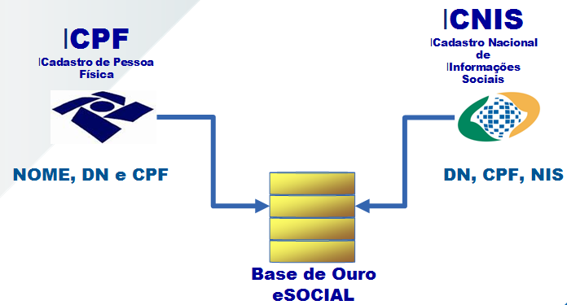
Qualificação Cadastral
do trabalhador
Para o envio de informações e recolhimento das obrigações por meio do eSocial é necessário que os dados cadastrais enviados pelo empregador relativo aos trabalhadores a seu serviço estejam consistentes e qualificados.
Notes:
125

Slide 126
Como o empregador tem conhecimento se o trabalhador está com os dados consistentes nas bases do CPF e do CNIS?
Módulo de
“Consulta Qualificação Cadastral”
Ferramenta simples de consulta pelo empregador no https://portal.esocial.gov.br/ que permite ao empregador ou trabalhador ter o conhecimento prévio do resultado das validações cadastrais que serão aplicadas ao eSocial.
- Consulta realizada no endereço https://portal.esocial.gov.br/
Escrituração Digital das Obrigações Fiscais, Previdenciárias e Trabalhistas

Slide 127

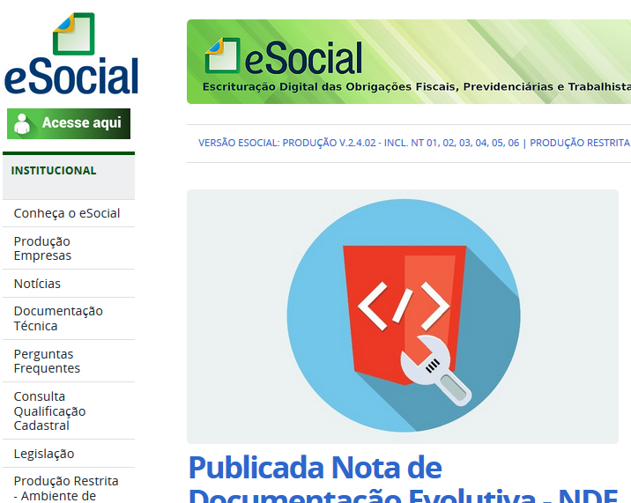
Módulo de “Consulta Qualificação Cadastral”
- Consulta realizada no endereço https://portal.esocial.gov.br/
Notes:
127

Slide 128
Módulo de “Consulta Qualificação Cadastral”
MÓDULO ONLINE
Aplicação web para consultas simultâneas de até 10 trabalhadores;
MÓDULO EM LOTE
Consulta por meio de envio de arquivos com dados dos trabalhadores no formato .txt com retorno em até 48h;
Limite para arquivo de 10MB (de 120 a 140 mil registros);
Possível utilizar o e-CNPJ e s-CPF;
Sem necessidade de procuração;
Utilização de certificado digital ICP-Brasil: A1 ou A3.
Escrituração Digital das Obrigações Fiscais, Previdenciárias e Trabalhistas

Slide 129
O Módulo de “Consulta Qualificação Cadastral” direciona o empregador:
Se NIS administrado pelo CAIXA
Direcionamento ao serviço “Cadastro NIS” do Conectividade Social – CAIXA.
Se NIS administrado pelo BB
Direcionamento ao sistema FPS – alteração batch-BB.
Se NIS administrado pelo INSS
Agendamento Eletrônico ou Central de Atendimento 135.
Se CPF Nulo ou Cancelado
Direcionamento a uma unidade da RFB.
Se CPF com dados divergentes
  Direcionamento à Rede conveniada da RFB – Correios, BB e CAIXA.
Escrituração Digital das Obrigações Fiscais, Previdenciárias e Trabalhistas

Slide 130
Qualificação do
Cadastro NIS
administrado pela
CAIXA
Notes:
130

Slide 131



Cadastro NIS
Os dados atualizados são
encaminhados diariamente ao CNIS

Slide 132
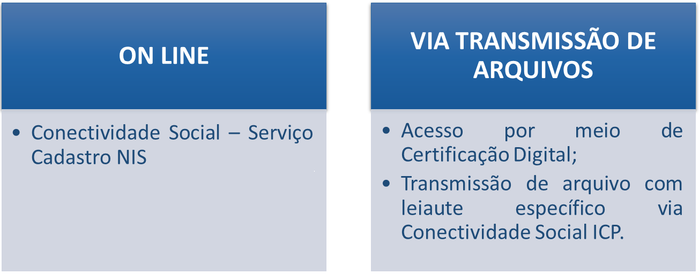
Como Consultar e Qualificar o NIS na Caixa?
Cadastro NIS Empresa
Notes:
132

Slide 133
Cadastro NIS
Online – Conectividade Social

Slide 134
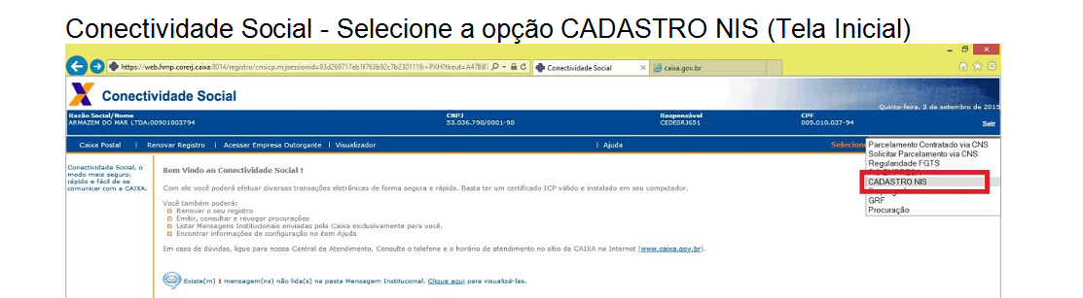
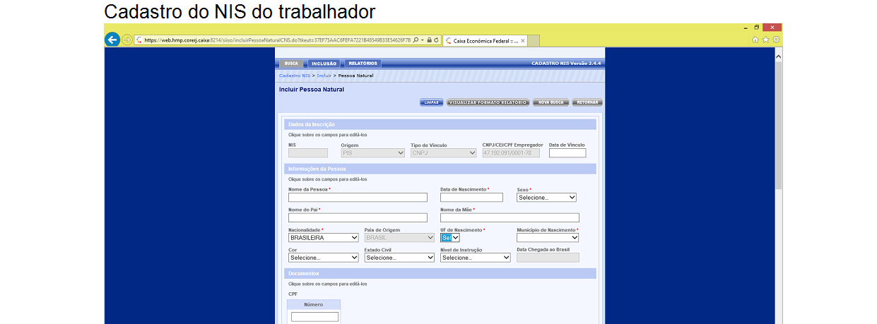
Notes:
134

Slide 135
Cadastro NIS
em Lote

Slide 136
Cadastro NIS em Lote - Envio do arquivo
Caixa Postal Conectividade Social
Nova Mensagem
Serviço Envio de Arquivo Cadastro NIS
Anexar arquivo no formato “.txt”
Passo a passo para envio do arquivo no site da CAIXA:
www.caixa.gov.br – Downloads – Cadastro NIS – Enviar Arquivo CNS
Notes:
136

Slide 137
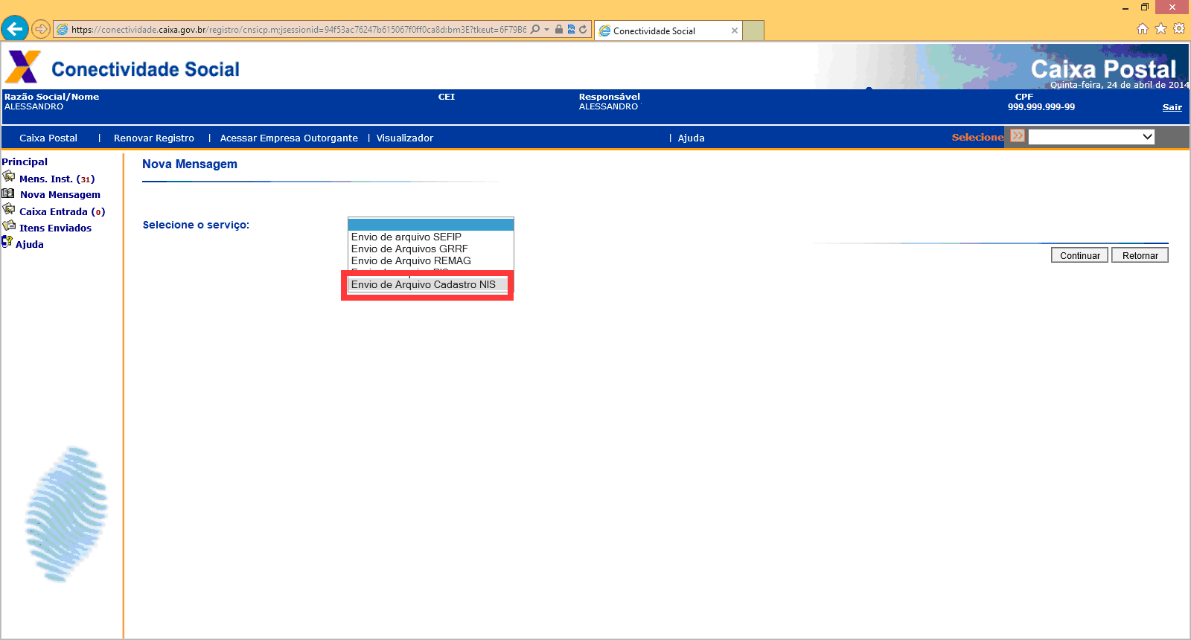
Notes:
137

Slide 138
Retorno do Arquivo
Retorno do arquivo de Qualificação em Lote em 48 horas
Caixa de Entrada do Conectividade Social
Selecione no Filtro a opção Arquivo Cadastro NIS
Passo a passo para envio e recepção do arquivo no site da CAIXA:
www.caixa.gov.br – Downloads – Cadastro NIS – Enviar Arquivo CNS
Notes:
138

Slide 139
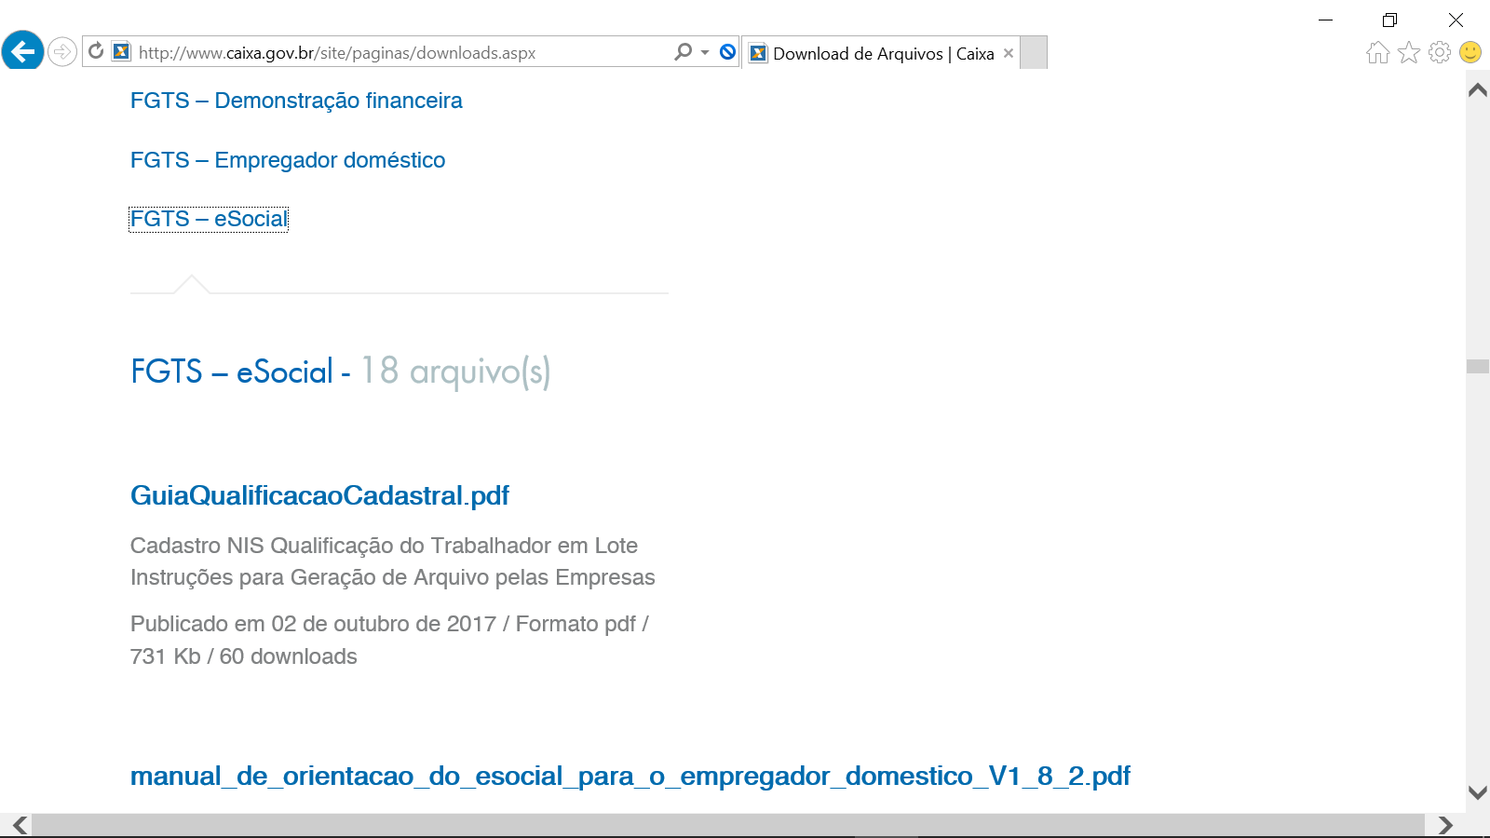
Notes:
139

Slide 140
“Qualificação Cadastral”
Papel do empregado:
- Manter o cadastro pessoal atualizado.
- Manter atualizados os dados cadastrais junto aos órgãos oficiais
Papel do Gestor:
- Cadastro – manter os dados atualizados nos sistemas.
- Investir na capacitação de sua equipe do Departamento de Pessoal para proceder com as devidas manutenções das informações, identificação e correção de erros, envio de dados corretamente, e no prazo devido, para o ambiente do Governo.

Slide 141
Obrigado!
Caixa Econômica Federal - Caixa
Instituto Nacional do Seguro Social - INSS
Ministério do Trabalho – MTb
Secretaria da Receita Federal do Brasil – RFB
13/07/2018

